Slide 1
Princípios SOLID
Ivan Paulovich

Slide 2
Agenda
O que é modelagem de software?
Por que precisamos investir em modelagem?
Como identificar uma modelagem ruim?
O que é uma boa modelagem?
Princípios SOLID

Slide 3
O que é modelagem de software?
O código fonte é a modelagem
Diagramas UML representam parte da modelagem
O processo de modelagem de software inclui codificar, testar e refatorar
A modelagem do software é feita realmente pelo programador

Slide 4
Por que precisamos de investir em modelagem?
Para entregar rápido
Para gerenciar mudanças mais facilmente
Para enfrentar a complexidade

Slide 5
Como identificar problemas de modelagem?

Slide 6
Rigidez
É difícil de alterar a modelagem

Slide 7
Fragilidade
A modelagem é fácil de quebrar

Slide 8
Imobilidade
A modelagem é difícil e reusar

Slide 9
Viscosidade
A modelagem torna difícil fazer a coisa certa.

Slide 10
Código Intestável
Código que não é testável contém defeitos.

Slide 11
O que é uma boa modelagem?
Alta coesão
Baixo acomplamento
Como alcançar uma boa modelagem?
Siga as praticas de programação da sua linguagem e framework
Siga os princípios de modelagem de OO
Use design patterns

Slide 12
Princípios de modelagem de classes
S
O
Open Closed Principle
L
Liskov Substitution Principle
I
D
Interface Segregation Principle
Dependency Inversion Principle
Single Responsibility Principle
Notes:
The first five principles are principles of class design

Slide 13
SRP: Single Responsibility Principle
“Uma classe deve ter uma, e somente uma razão para mudar.” – Uncle Bob
Benefício da alta coesão
Não é fácil identificar responsabilidades diferentes.

Slide 14
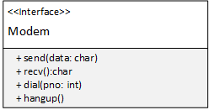
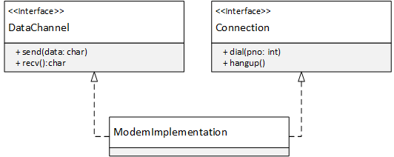
SRP: Single Responsibility Principle
Versão A | Versão B
Geralmente a versão B é um código melhor

Slide 15
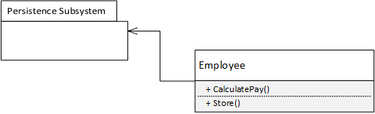
SRP: Single Responsibility Principle
Violação do SRP.
Regras de negócio e Persistência quase sempre não devem se misturar.
Regras de negócio mudam mais frequentemente.

Slide 16
SRP: Single Responsibility Principle
É o princípio mais simples e a mais difícil de aplicar corretamente.
Identificar e separar uma responsabilidade da outra é muito relevante na modelagem.

Slide 17
OCP: Open Closed Principle
Você deve poder estender o comportamento de uma classe, sem modificá-la.

Slide 18
OCP: Open Closed Principle
Módulos aderentes ao OCP:
Abertos para extensão
Podemos fazer a classe ter novos e diferentes comportamentos conforme os requisitos são alterados
Fechados para modificação
O código fonte da classe é inviolável. Ninguém é permitido a realizar modificações.

Slide 19
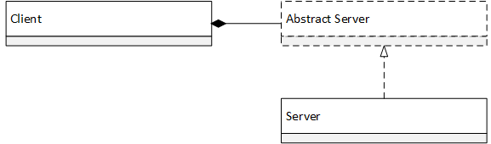
OCP: Open Closed Principle
Cliente Fechado para Extensão
Cliente Aberto para Extensão

Slide 20
Liskov Substitution Principle
As classes derivadas devem ser substituíveis por suas classes base.

Slide 21
Interface Segregation Principle
Crie interfaces pequenas que são específicas para o cliente.

Slide 22
Dependency Inversion Principle
Depender de abstrações, e não em implementações concretas.

Slide 23
Referências
The Principles of OOD http://butunclebob.com/ArticleS.UncleBob.PrinciplesOfOod
Adaptive Code – Agile Coding with design patterns and SOLID principles
Solid Principles of OO Design https://www.slideshare.net/confiz/solid-principles-of-oo-design-29397774

